Slide 1


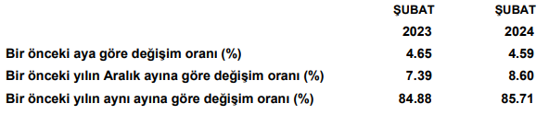
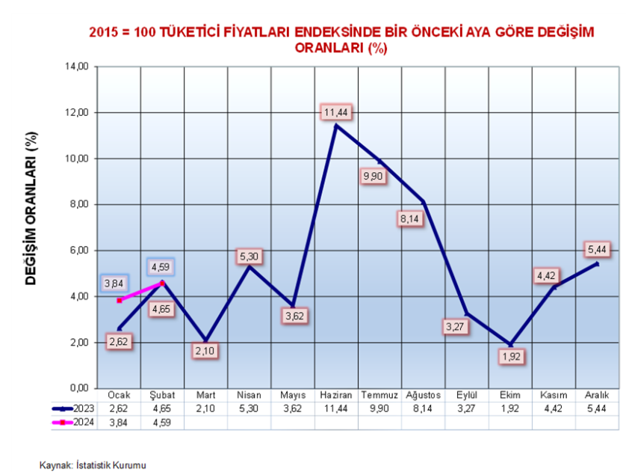

PİYASA BÜLTENİ
Mart 2024-SAYI:05
 | 29.Şub | 15.Mar | Değişim |  | 29.Şub | 15.Mar | Değişim
USD/TL | 31,2950 | 32,1309 | 2,60% | 2 Yıllık Gösterge Tahvil Faizi | 40,87 | 43,75 | 6,58%
EUR/TL | 33,6927 | 34,9629 | 3,63% | Türkiye 5 yıllık CDS Primi (baz puan) | 288,00 | 306,71 | 6,10%
GBP/TL | 39,3690 | 40,9105 | 3,77% | BIST 100 Endeksi | 9193,69 | 8282,7 | -11,0%
EUR/USD | 1,0803 | 1,0887 | 0,77% | ABD 10 Yıllık Tahvil Faizi | 4,254 | 4,308 | 1,25%
GBP/USD | 1,2623 | 1,2739 | 0,91% | Altın (USD/Ons) | 2043,24 | 2155,54 | 5,21%
EUR/GBP | 0,8555 | 0,8544 | -0,1% | Petrol (USD/Varil) | 78,2 | 81,04 | 3,50%
KKTC Tüketici Fiyat Endeksi, Şubat 2024
KKTC İstatistik Kurumu’nun, tüketici fiyatlarındaki gelişmeleri izlemek amacıyla, önceden seçilmiş perakende satış yerlerinden derlediği perakende fiyatlara göre her ay yayınladığı 2015=100 Temel Yılı Tüketici Fiyatları Genel Endeksi’nde, bir önceki aya göre %4.59, bir önceki yılın Aralık ayına göre %8.60 ve bir önceki yılın aynı ayına göre %85.71 değişim gerçekleşmiştir.
www.neareastbank.com
Notes:
4

Slide 2
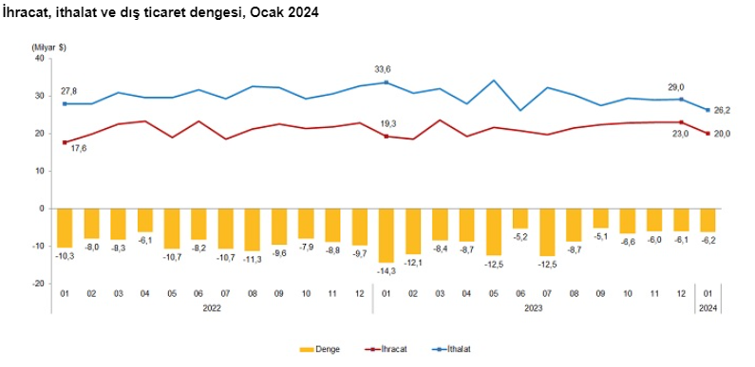

Dış Ticaret İstatistikleri, Ocak 2024
Ocak ayında genel ticaret sistemine göre ihracat %3,5 arttı, ithalat %22,0 azaldı.
Türkiye İstatistik Kurumu ile Ticaret Bakanlığı iş birliğiyle genel ticaret sistemi kapsamında üretilen geçici dış ticaret verilerine göre; ihracat 2024 yılı Ocak ayında, bir önceki yılın aynı ayına göre %3,5 artarak 19 milyar 991 milyon dolar, ithalat %22,0 azalarak 26 milyar 218 milyon dolar olarak gerçekleşti.
Dış ticaret açığı Ocak ayında %56,4 azaldı.
Ocak ayında dış ticaret açığı bir önceki yılın aynı ayına göre %56,4 azalarak 14 milyar 290 milyon dolardan, 6 milyar 227 milyon dolara geriledi. İhracatın ithalatı karşılama oranı 2023 Ocak ayında %57,5 iken, 2024 Ocak ayında %76,2'ye yükseldi.
www.neareastbank.com

Slide 3

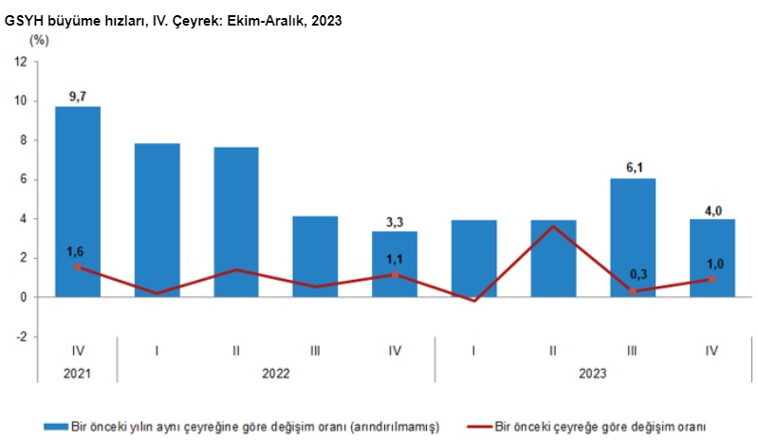

Gayrisafi Yurt İçi Hasıla (GSYH) 2023 yılı
Üretim yöntemine göre dört dönem toplamıyla elde edilen yıllık GSYH, zincirlenmiş hacim endeksi olarak (2009=100), 2023 yılında bir önceki yıla göre %4,5 arttı.
Üretim yöntemine göre cari fiyatlarla GSYH, 2023 yılında bir önceki yıla göre %75,0 artarak 26 trilyon 276 milyar 307 milyon TL oldu.
Kişi başına Gayrisafi Yurt İçi Hasıla 2023 yılında 307 bin 952 TL oldu.
GSYH 2023 yılının dördüncü çeyrek ilk tahmini; zincirlenmiş hacim endeksi olarak, bir önceki yılın aynı çeyreğine göre %4,0 arttı.
Kaynaklar: TÜİK, Bloomberg, TCMB, İSO, T.C. Ticaret Bakanlığı, KKTC DPÖ.
YASAL UYARI: Burada yer alan bilgiler, Bankamız uzmanları tarafından güvenilir olduğuna inanılan kamuya açık kaynaklar kullanılarak, bilgilendirme amacı ile hazırlanmıştır. Paylaşılan veri, finansal bilgi, görüş ve tavsiyeler yatırım danışmanlığı kapsamında değildir. Herhangi bir yatırım aracının alım-satım önerisi ya da getiri vaadi olarak yorumlanmamalıdır. Bu görüşler mali durumunuz ile risk ve getiri tercihlerinize uygun olmayabilir. Bu nedenle, sadece burada yer alan bilgilere dayanarak yatırım kararı verilmesi beklentilerinize uygun sonuçlar doğurmayabilir. Burada yer alan fiyatlar, veriler ve bilgilerin tam ve doğru olduğu garanti edilemez; içerik, haber verilmeksizin değiştirilebilir. Bu kaynakların kullanılması nedeni ile ortaya çıkabilecek hatalardan ya da zararlardan Near East Bank Ltd. sorumlu değildir.

